Slide 1

Số học lớp 6

Slide 2
Bài 2 : Cách ghi số tự nhiên

Slide 3
KHỞI ĐỘNG
Câu 1 . Viết các tập hợp sau bằng cách liệt kê các phần tử
a) A = {x∈ N ⎜18 < x < 21}
b) B = { x ∈ N* ⎜x < 4 }
c) C = { x ∈ N ⎜ 35 ≤ x ≤ 38 }
d) Tập hợp D các số tự nhiên x mà x ∉N* .
Câu 2:
Viết tập hợp E các số tự nhiên x không vượt quá 6 bằng hai cách?

Slide 4
Trả lời:
Ta có:
A = {x∈ N ⎜18 < x < 21}
B = { x ∈ N* ⎜x < 4 }
C = { x ∈ N ⎜ 35 ≤ x ≤ 38 }
Tập hợp D các số tự nhiên x mà x ∉N*.
Khi đó các tập hợp này được viết lại bằng cách liệt kê các phần tử là:
a) A = {19 ; 20}
b) B = { 1 ; 2 ; 3 }
c) C = { 35 ; 36 ; 37 ; 38 }
d) D = {0}

Slide 5

Chữ số Ấn Độ cuối thế kỉ 1

Slide 6
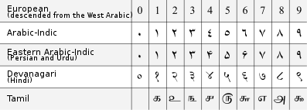
Bảng chữ số Ả Rập

Slide 7
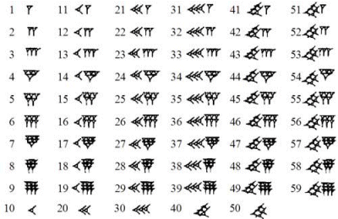
Chữ số Babylon

Slide 8
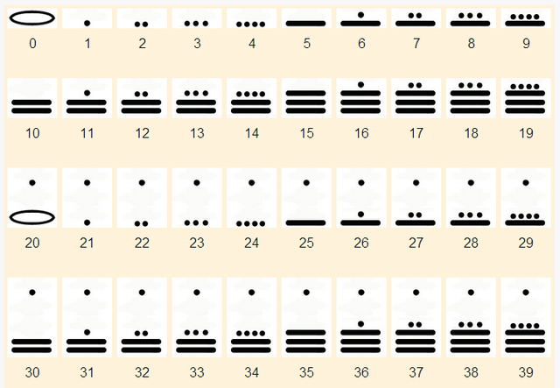
Chữ số Maya

Slide 9
Bài 2 : Cách ghi số tự nhiên

Slide 10
Thảo luận nhóm bàn trả lời các câu hỏi sau:
1) nêu cách ghi số tự nhiên trong hệ thập phân
2)Nêu các quy ước khi viết, khi đọc các số tự nhiên

Slide 11
* Cách ghi số tự nhiên trong hệ thập phân
. Trong hệ thập phân, mỗi số tự nhiên được viết dưới dạng một dãy những chữ số lấy trong 10 chữ số 0;1;2;3;4;5;6;7;8;9; vị trí của các chữ số trong dãy gọi là hàng.
. Cứ 10 đơn vị ở một hàng thì bằng 1 đơn vị ở hàng liền trước nó. Chẳng hạn, 10 chục thì
Bằng 1 trăm; 10 trăm thì bằng 1 nghìn;…

Slide 12
1. Với các số tự nhiên khác 0, chữ số đầu tiên (từ trái sang phải) khác 0.
2. Để dễ đọc, đối với các số có bốn chữ số trở lên, ta viết tách riêng từng lớp. Mỗi lớp là một nhóm ba chữ số kể từ phải sang trái.

Slide 13
Ví dụ:
Số 123 456 789 102
Số trên có : 12 chữ số, số có các lớp và hàng như sau:
Lớp | Tỉ |  |  | Triệu |  |  | Nghìn |  |  | Đơn vị
Hàng | Trăm tỉ | Chục tỉ | Tỉ | Trăm triệu | Chục triệu | Triệu | Trăm nghìn | Chục nghìn | Nghìn | Trăm | Chục | Đơn vị
Chữ số | 1 | 2 | 3 | 4 | 5 | 6 | 7 | 8 | 9 | 1 | 0 | 2

Slide 14
Cách phân biệt: Số và chữ số, số chục và chữ số hàng chục, số trăm và chữ số hàng trăm
Ví dụ: Cho số 3895 :
Số đã cho | Số trăm | Chữ số hàng trăm | Số chục | Chữ số hàng chục | Các chữ số
3895
38
8
389
9
3 ; 8 ; 9 ; 5
? Chỉ dùng ba chữ số 0; 1 và 2 hãy viết tất cả các số tự nhiên có ba chữ số. Mỗi chữ số chỉ viết một lần.

Slide 15
HĐ1: Số 32019 gồm những chữ số nào, chỉ ra giá trị của các chữ số ấy?
HĐ2: Viết số 32019 thành tổng giá trị các chữ số của nó.

Slide 16
Mỗi số tự nhiên viết trong hệ thập phân đều biểu diễn được thành tổng giá trị các chữ số của nó.
Hãy biểu diễn các số sau dưới dạng tổng giá trị các chữ số của nó ?
;
;
với a ≠ 0
- Viết số tự nhiên lớn nhất có ba chữ số
- Viết số tự nhiên lớn nhất có ba chữ số khác nhau

Slide 17
Luyện tập: Viết số 34604 thành tổng giá trị các chữ số của nó.
Vận dụng : Bác Hoa đi chợ. Bác chỉ mang ba loại tiền: loại (có mệnh giá) 1 nghìn (1000) đồng, loại 10 nghìn (10000) đồng và loại 100 nghìn (100000) đồng. Tổng số tiền bác phải trả là 492 nghìn đồng. Nếu mỗi loại tiền, bác mang không quá 9 tờ thì bác sẽ phải trả bao nhiêu tờ mỗi loại, mà người bán không phải trả lại tiền thừa?

Slide 18
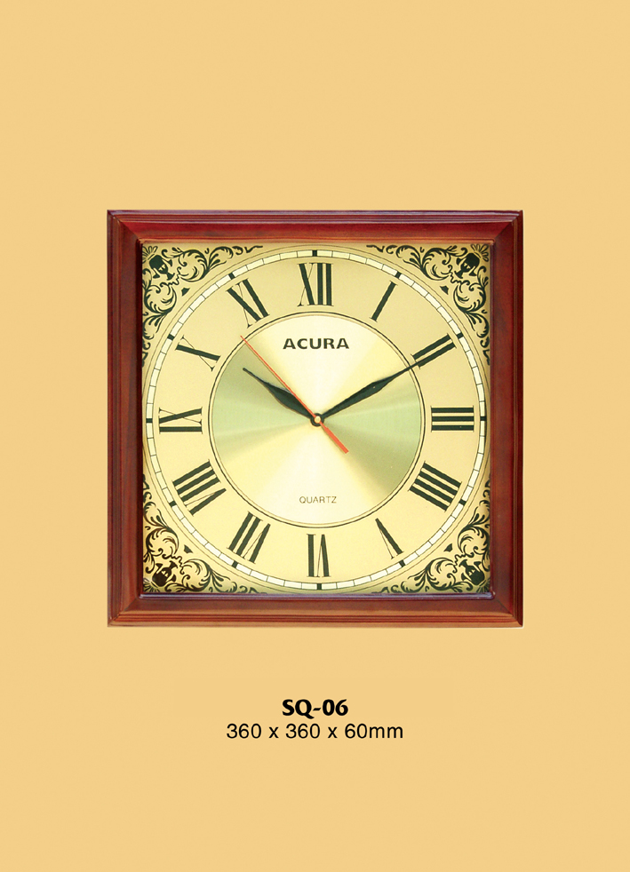
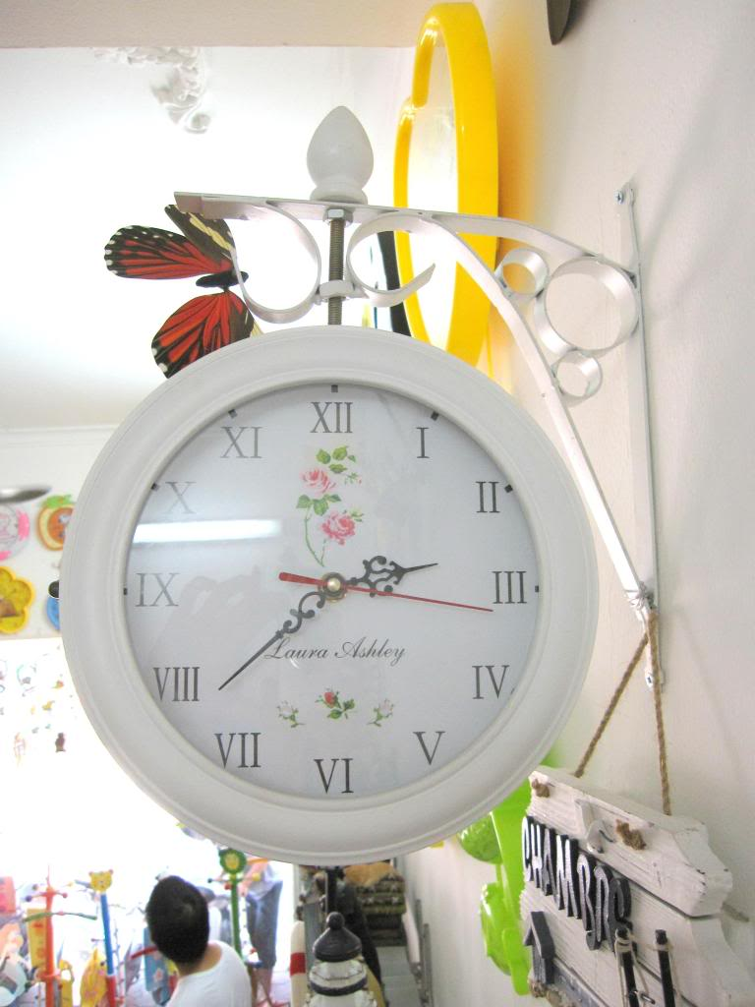

Slide 19
Nghiên cứu sgk trả lời các câu hỏi sau:
1)viết giá trị trong hệ thập phân của các kí tự La Mã I; V; X
2) viết các số La mã trong phạm vi từ 1 đến 10
3) cách biểu diễn các số từ 11 đến 20
4) cách biểu diễn các số từ 21 đến 30

Slide 20
I
X
I
V
Các kí tự
Giá trị trong hệ thập phân
1
1
5
10
- Các số La Mã từ 1 đến 10 được viết như sau: :
I II III IV V VI VII VIII IX X
1 2 3 4 5 6 7 8 9 10
- Các s ố La Mã từ 10 đến 20:
X
I II III IV V VI VII VIII IX X
1 2 3 4 5 6 7 8 9 10
X
X
X
X
X
X
X
X
X
1
1
1
1
1
1
1
1
1
20

Slide 21
XX
XX
I II III IV V VI VII VIII IX X
1 2 3 4 5 6 7 8 9 10
XX
XX
XX
XX
XX
XX
XX
XX
2
2
2
2
2
2
2
2
2
30

Slide 22
Nhận xét:
Mỗi số La Mã biểu diễn một số tự nhiên bằng tổng giá trị của các thành phần viết nên số đó
Chẳng hạn: Số XXIV có ba thành phần là X, X và IV tương ứng với các giá trị 10, 10 và 4. Do đó XXIV biểu diễn số 24
2. Không có số La Mã nào biểu diễn số 0

Slide 23
? a) Viết các số 14 và 27 bằng số La Mã.
b) Đọc các số La Mã XVI, XXII
Giải : a) XIV; XXVII
b) 16; 22

Slide 24
Có 9 que diêm được xếp theo hình sau . Hãy chuyển chỗ một que diêm để có được kết quả đúng
Cách 1 :
Cách 2:
Cách 3:

Slide 25
? a) Viết các số 14 và 27 bằng số La Mã.
b) Đọc các số La Mã XVI, XXII
Thử thách nhỏ : Sử dụng đúng 7 que tính, em xếp được những số La Mã nào?
Đáp án:
Sử dụng đúng 7 que tính, em xếp được những số La Mã là:
XVIII ( số 18)
XXIII ( số 23)
XXIV ( số 24)
XXVI ( số 26)
XXIX ( số 29)

Slide 26
Bài 1.6. Cho các số 27 501; 106 712; 7 110 385;
2 915 404 267
a) Đọc mỗi số đã cho
b) Chữ số 7 trong mỗi số đã cho đó có giá trị là bao nhiêu
+ Chữ số 7 trong số 27 501 nằm ở hàng nghìn và có giá trị bằng
7 x 1 000 = 7 000
+ Chữ số 7 trong số 106 712 nằm ở hàng trăm và có giá trị bằng
7 x 100 = 700
+ Chữ số 7 trong số 7 110 385 nằm ở hàng triệu và có giá trị bằng
7 x 1 000 000 = 7 000 000
+ Chữ số 7 trong số 2 915 404 267 nằm ở hàng đơn vị và có giá trị bằng
7 x 1 = 7

Slide 27
Bài 1.7. Chữ số 4 đứng ở hàng nào trong số tự nhiên nếu có giá trị bằng a) 400 b) 40 c) 4
Trả lời: a) Hàng trăm
b) Hàng chục
c) Hàng đơn vị
Bài 1. 8. Đọc các số La Mã: XIV; XVI; XXIII
Trả lời: + XIV : Mười bốn
+ XVI : Mười sáu
+ XXIII : Hai mươi ba
Bài 1. 9. Viết các số sau bằng số La Mã: 18; 25
Trả lời: + Số 18 : XVIII
+ Số 25 : XXV

Slide 28
BÀI TẬP
Bài 1.10. Một số tự nhiên được viết bởi ba chữ số 0 và ba chữ số 9 nằm xen kẽ nhau. Đó là số tự nhiên nào?
Lời giải: Số có sáu chữ số nên hàng cao nhất là hàng trăm nghìn. Chữ số này phải khác 0 nên hàng trăm nghìn là chữ số 9. Mà chữ số 0 và chữ số 9 nằm xen kẽ nhau.
=> Số cần tìm là 909 090.
Bài 1.11. Dùng các chữ số 0. 3 và 5 viết một số tự nhiên có ba chữ số khác nhau mà chữ số 5 có giá trị là 50
Trả lời: Chữ số 5 có giá trị bằng 50 nên thuộc hàng chục
=> Số đó là : 350

Slide 29
Bài 1.12. Trong một cửa hàng bánh kẹo, người ta đóng gói kẹo thành các loại: Mỗi gói có 10 cái kẹo; Mỗi hộp có 10 gói; Mỗi thùng có 10 hộp. Một người mua 9 thùng, 9 hộp và 9 gói kẹo. Hỏi người đó đã mua tất cả bao nhiêu cái kẹo?
Lời giải: Vì mỗi gói có 10 cái kẹo. Mà mỗi hộp có 10 gói
=> Mỗi hộp có: 10 x 10 = 100 (cái kẹo)
Có: Mỗi thùng có 10 hộp
=> Mỗi thùng có 10 x 100 = 1 000 (cái kẹo)
Do: Người đó mua 9 thùng, 9 hộp và 9 gói kẹo
=> Tổng số kẹo người ấy đã mua là:
9 × 1 000 + 9 × 100 + 9 × 10 = 9 990 ( cái kẹo)
Vậy người đó đã mua 9 990 cái kẹo

Slide 30
Hướng dẫn học ở nhà
- Học kỹ bài theo SGK kết hợp với vở ghi để nắm chắc cách ghi số tự nhiên trong hệ thập phân, mối quan hệ giữa các hàng và giá trị của mỗi chữ số của số tự nhiên trong hệ thập phân, cách biểu diễn các số La Mã từ 1 đến 30.
- Đọc mục có thể em chưa biết để hiểu biết thêm về nguồn gốc các chữ số và chữ số La Mã.
- Làm bài tập 1.8 -1.19 trong SBT trang 9 và 10
Chuẩn bị bài mới: Thự tự trong tập hợp các số tự nhiên
- Học kỹ bài theo SGK kết hợp với vở ghi để nắm chắc cách ghi số tự nhiên trong hệ thập phân, mối quan hệ giữa các hàng và giá trị của mỗi chữ số của số tự nhiên trong hệ thập phân, cách biểu diễn các số La Mã từ 1 đến 30.
- Đọc mục có thể em chưa biết để hiểu biết thêm về nguồn gốc các chữ số và chữ số La Mã.
- Làm bài tập 1.8 -1.19 trong SBT trang 9 và 10
Chuẩn bị bài mới: Thự tự trong tập hợp các số tự nhiên
Chúc các em chăm ngoan học tập chăm chỉ ngày một tiến bộ

